Slide 1
Химикотехнологичен и металургичен университет
Компютърни архитектури
Описание на хардуерна конфигурация
Кирил Кискинов ИИ0014

Slide 2

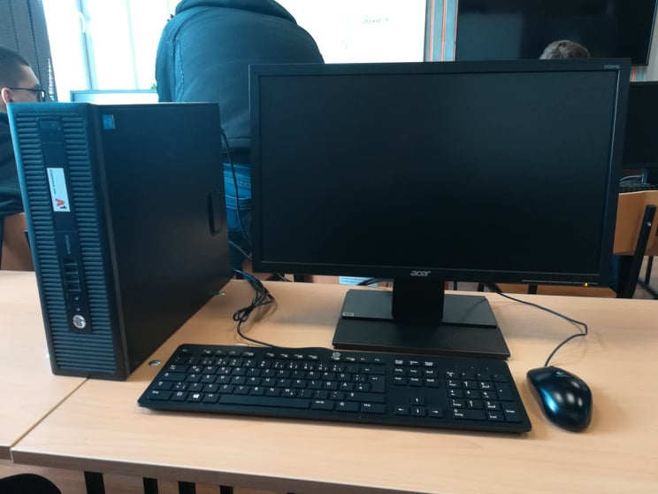
1. Монитор
Марка: Acer
Модел: V226HQL
Номер на част : UM.WV6EE.B04
Размер на екрана: 21.5 инча
Макс. резолюция: (Full HD)1920 x 1080@60 Hz
Съотношение: 16:9
Време за реакция: 5ms
Поддържани цветове: 16.7 милиона
Яркост: 200 cd/m²
Подсветка: LED
Тип панел: TN (Twisted Nematic Film)
Стойка: наклон (-5 ° ~ 25 °)
Портове и конектори: VGA, DVI-in
Мощност: 19.50 W
Размери (Ш x В x Д): 508 мм x 390.40 мм x 206.76 мм
Тегло (Approximate): 3.24 кг. , 3.66 кг. (със стойка)
модел
компютър
21.5"
марка
клавиатура
мишка

Slide 3

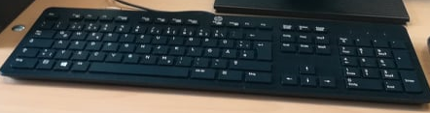
2. Мишка 3. Клавиатура
Марка: Logitech
Модел: M-SBF96
3 бутона, включително скролер за превъртане
Симетрична форма
Цвят на мишката: черен
Свързаност: PS / 2
Тип кабел / дължина: екраниран / 180 см
Чувствителност: 400 dpi
Системни изисквания:
  Windows 3.1, 95, 98, NT 4.0, 2000 и XP
  Наличен PS / 2 порт
  CD-ROM устройство за инсталиране на драйвер (по избор)
Сертификати: FCC, UL & CE
Размери: 4.49 x 2.24 x 1.5 инча
Марка: HP
Модел: 803180-041
Цифрова клавиатура: да
Клавиатурна подредба: QWERTZ
Цвят на продукта: черен
Подсветка: не
Интерфейс на устройството: PS / 2
Език на клавиатурата: немски

Slide 4
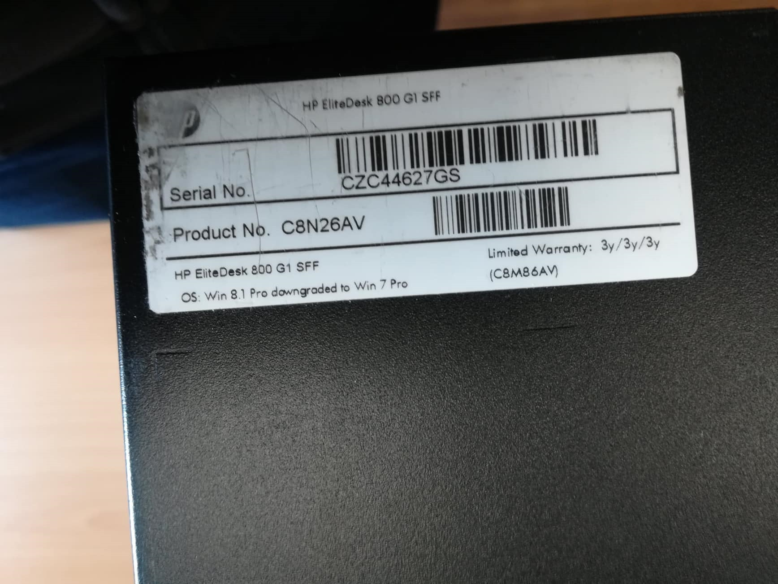
4. Десктоп компютър
Марка: HP (Hewlett-Packard)
Модел: EliteDesk 800 G1 SFF
Процесор (марка): Intel
Процесор (тип): Intel Core i5-4570 (3.2G, 6M)
Памет: 8 GB
Памет (Oписание): DDR3 1600 DIMM 1x8GB
Твърд диск: 500 GB
Твърд диск скорост: 7200 rpm
Описание (Диск): RPM 3.5 SATA 6G
Видео карта: Интегрирана
Видео карта (чипсет): Intel
Видео карта (модел): Intel HD Graphics 4600
Оптично устройство: Slim SuperMulti ODD
Операционна система: Windows 10
Форм фактор: Small Form Factor
Захранване: Вътрешно, 320-W
Размери (Д х Ш х В): 46.28 x 16.43 x 2.79 см.
Тегло: 0.9 кг.

Slide 5
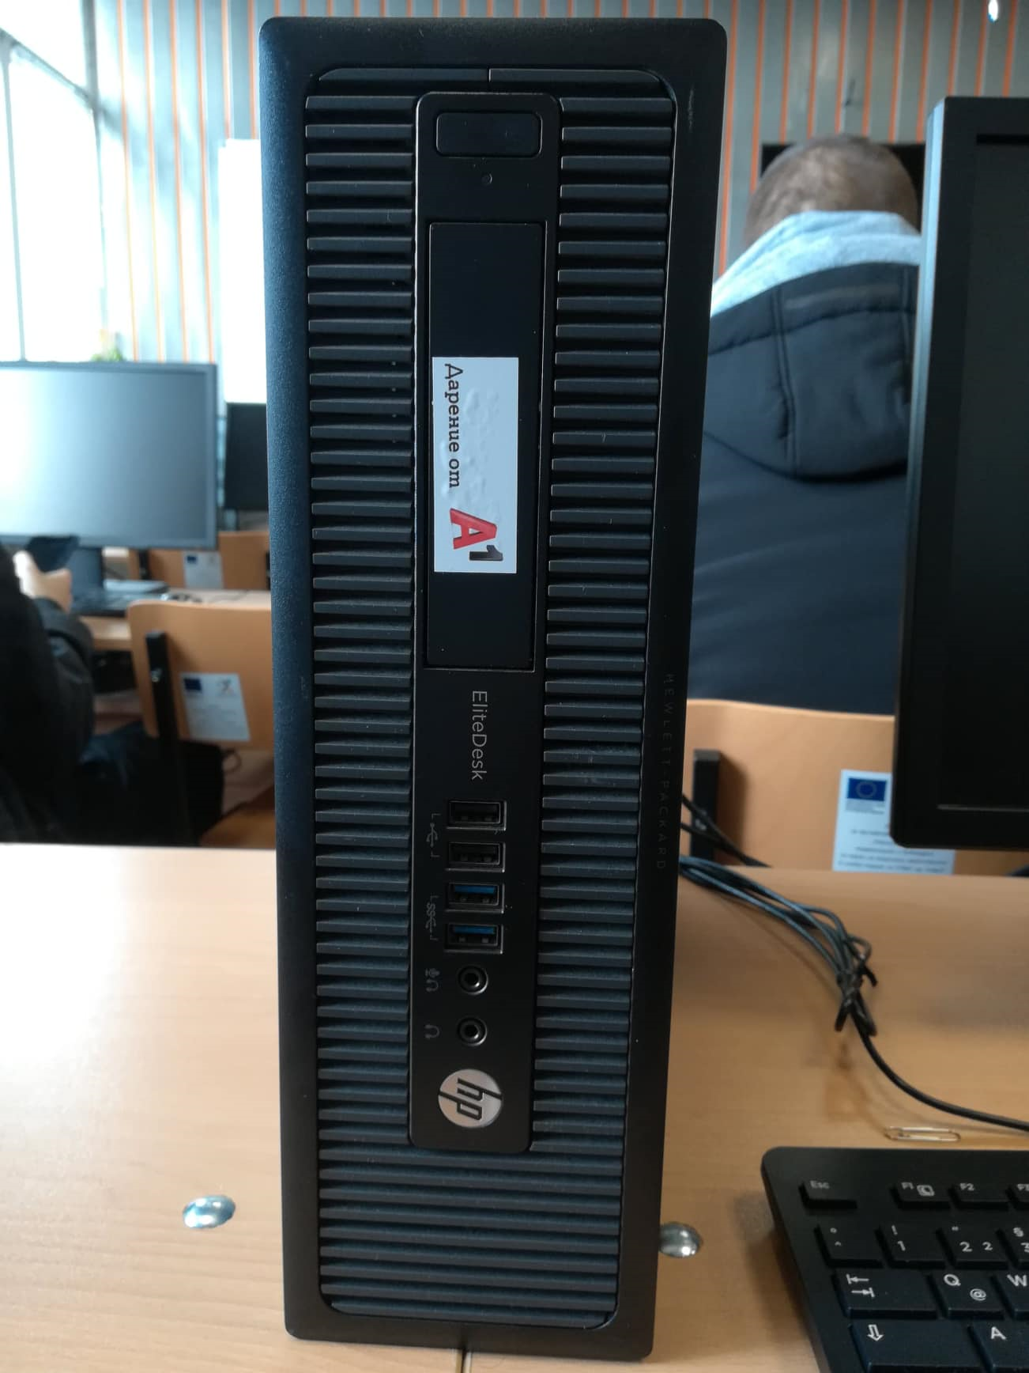
5. Преден панел
4
1. (2) USB 2.0 портове
2. (2) USB 3.0 портове
3. аудио портове (слушалки, микрофон)
4. бутон за включване (power button)
5. оптично устройство (DVD drive)
5
1
2
3

Slide 6
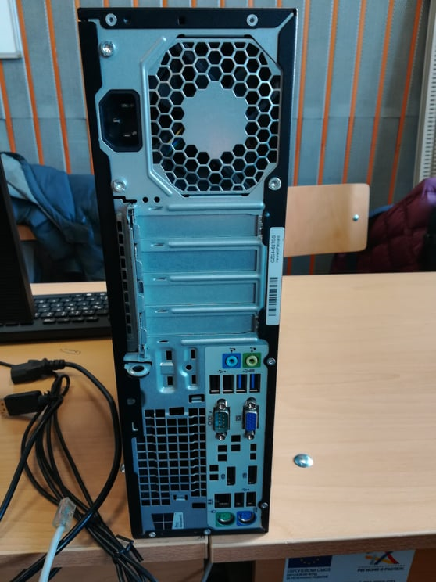
6. Заден панел
1. конектор за захранване
2. (4) USB 2.0 портове
3. (2) USB 3.0 портове
4. аудио жакове (stereo audio out, line in)
5. RJ-45 Ethernet вход
6. PS/2 мишка и клавиатура
7. VGA
8. RS-232 сериен порт
9. (2) DisplayPort with multi-stream4
1
4
2
3
8
7
5
9
2
6

Slide 7
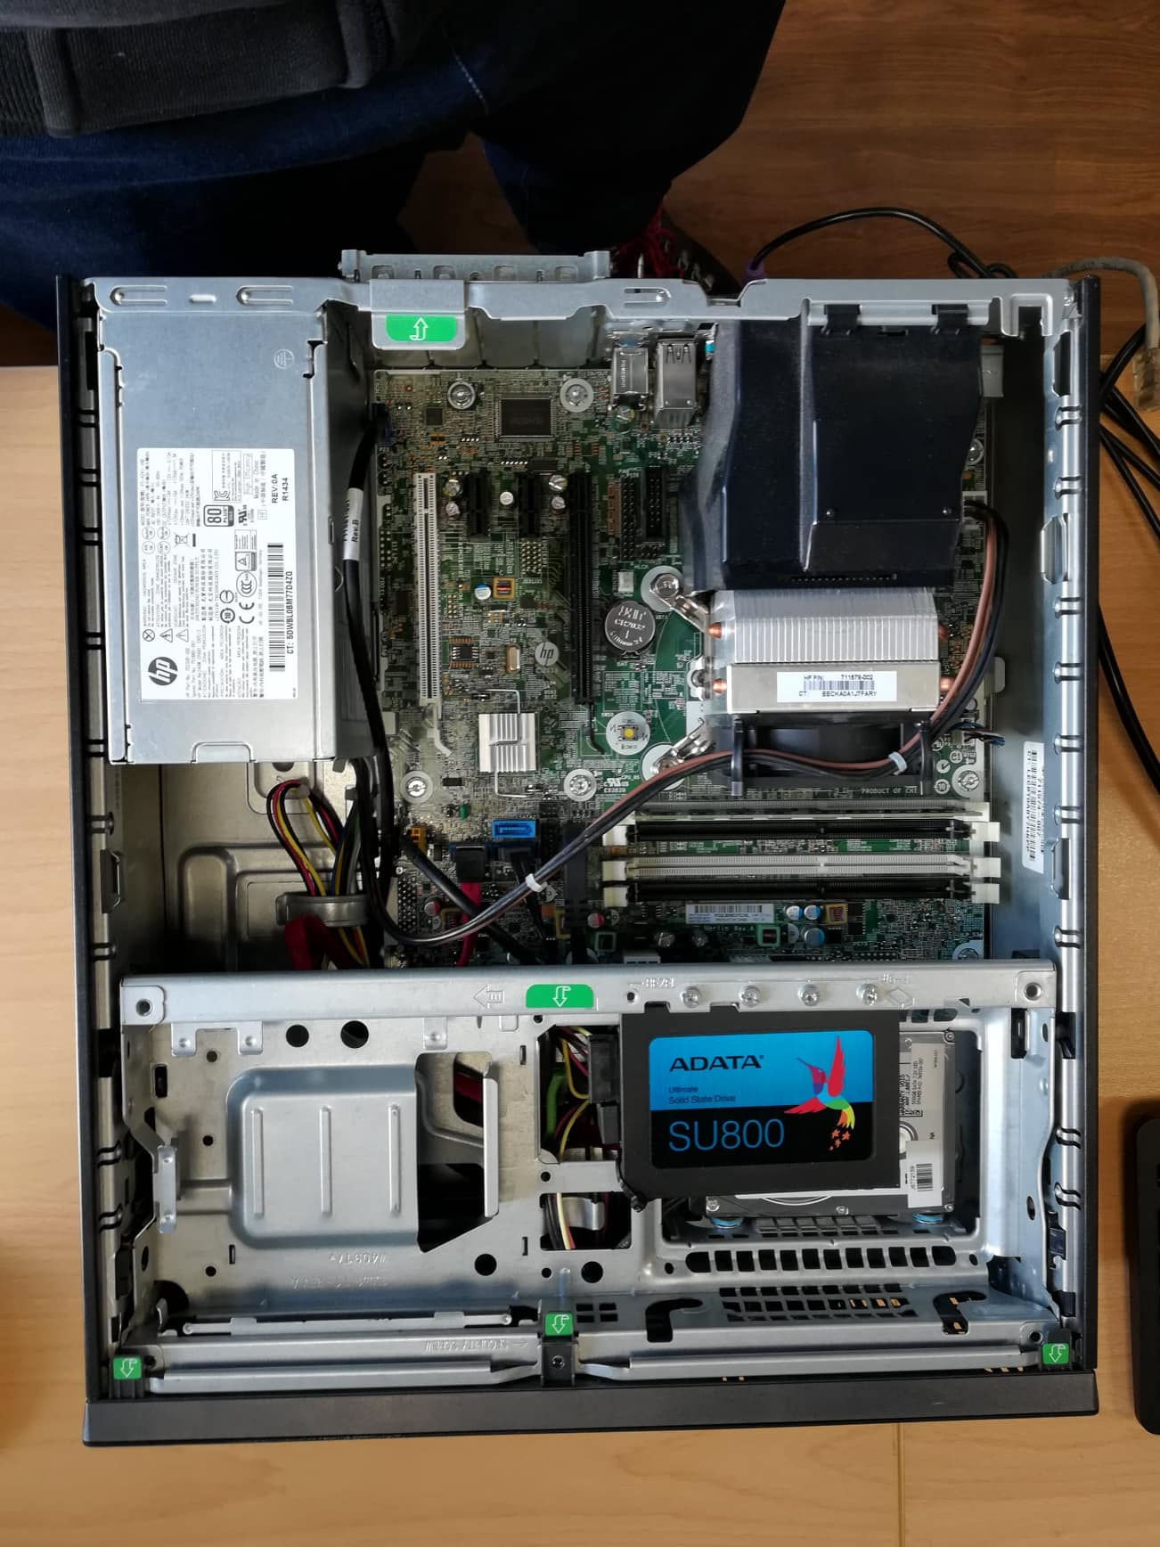
7. Вътре в кутията
1. (4) DIMM слотове за рам памет до 32 GB
2. Захранване 320-W
3. SSD (Solid-State Drive) Adata Ultimate SU800 и отдолу твърд диск HDD (Hard Disk Drive)
4. Охладител за процесор
5:
  (2) PCI Express x1 (v2.0)
  (1) PCI Express x 16 (v2.0 - wired as x4)
  (1) PCI Express x16 (v3.0)
5
4
2
1
3

Slide 8
Благодаря за вниманието!

